Slide 1
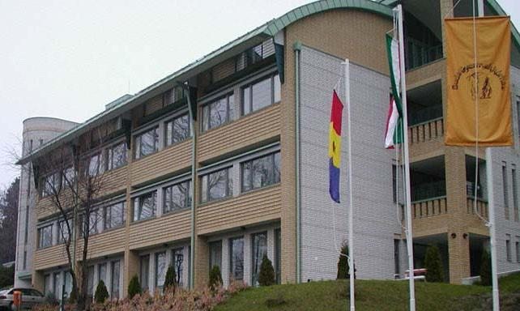
IMMUNONUTRICIÓ
Dr. Micskey Éva 2009

Slide 2
Mi a primer immunhiány?
A betegség géneken keresztül átörökített
Legfontosabb jellemző a fertőző betegségekkel szembeni fokozott fogékonyság -
a szervezet védekező képességének károsodott volta miatt

Slide 3
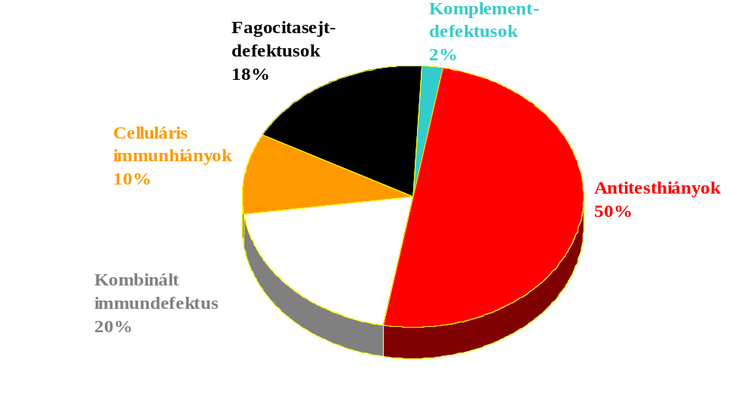
Primer immundeficienciák

Slide 4
Mik a primer immunhiány tünetei, jelei?
Fertőzések
Autoimmun betegségek
Gyomor-bélrendszeri problémák
Tumorok

Slide 5
Fertőzések terjedésének módjai
Orrból, szájból, szemből, kézről másokra
Kézről ételekre
Ételről kézre, más ételre
Beteg gyerekről kézre, másik gyerekre
Állatról emberre

Slide 6
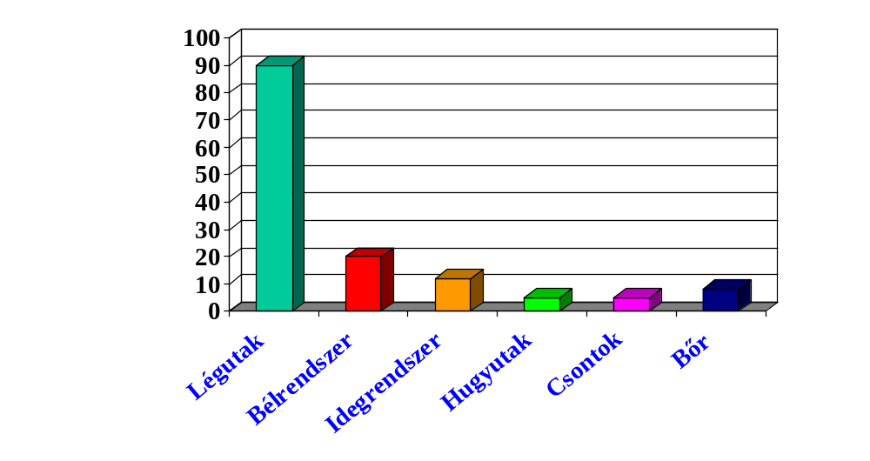
Fertőzések gyakorisága szervrendszerek szerint

Slide 7
IgA hiány
Gyakoriság: 4:2000
Tünetek kezdete: változó, akár tünetmentes
Fizikális vizsgálat: akár normális
Laboratóriumi vizsgálat:
- szérum IgA < 0,05g/l,
- IgG alosztály hiány társulhat
- specifikus antitest képzés károsodott lehet,
- IgA antitest termelő B sejtek hiányoznak

Slide 8
Változó immunhiány
Gyakoriság: 1:50000
Jellemző: a károsodás mértéke és a tünetek betegenként változóak
Tünetek kezdete: bármely életkorban (felnőtt!)‏
Fizikális vizsgálat: megnagyobbodott nyirokcsomók, máj, lép megnagyobbodás
Laboratóriumi vizsgálat:
- immunglobulinok vérkoncentrációja és az ezeket termelő B sejtek száma alacsony,
- változó mértékű T sejt működési zavar

Slide 9
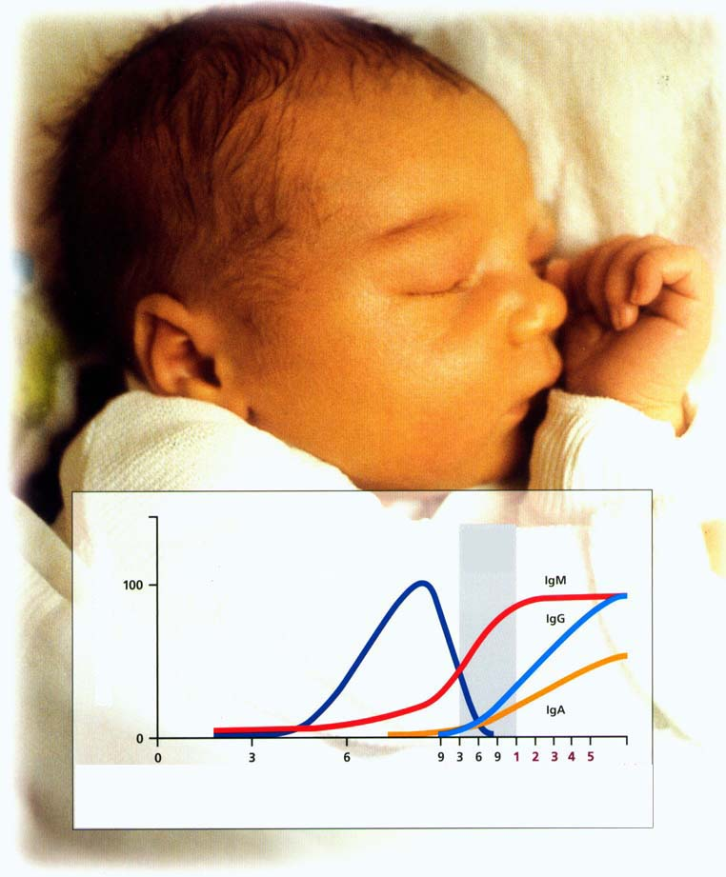
A szérum Ig koncentrációk
Anyai IgG
Intrauterin élet
Születés után

Slide 10
Orális tolerancia, prevenció
Felkészülés a szülésre
Higiénia
Születési körülmények
Kolonizáció
Szoptatás

Slide 11
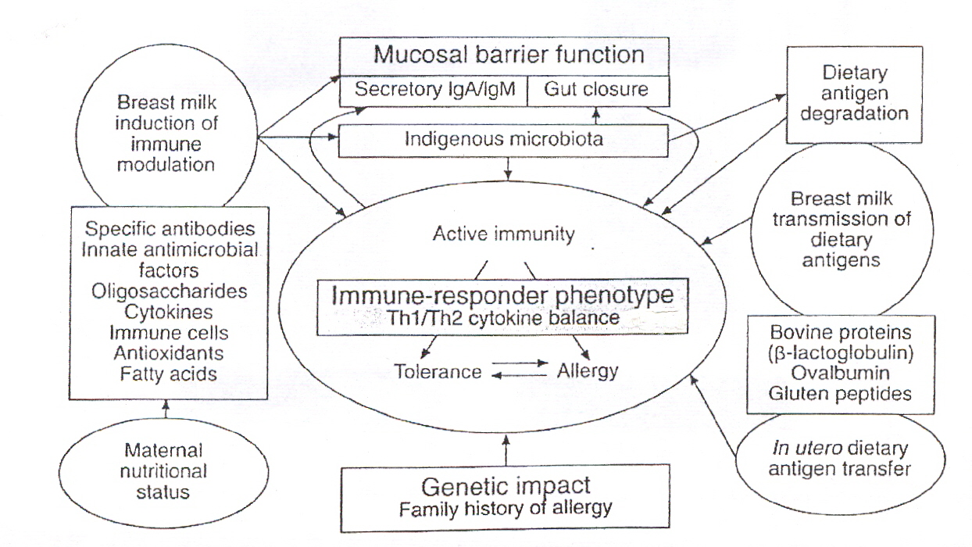
A szoptatás összetett immunológiai hatásai a csecsemő
” immun-phenotipusára”

Slide 12
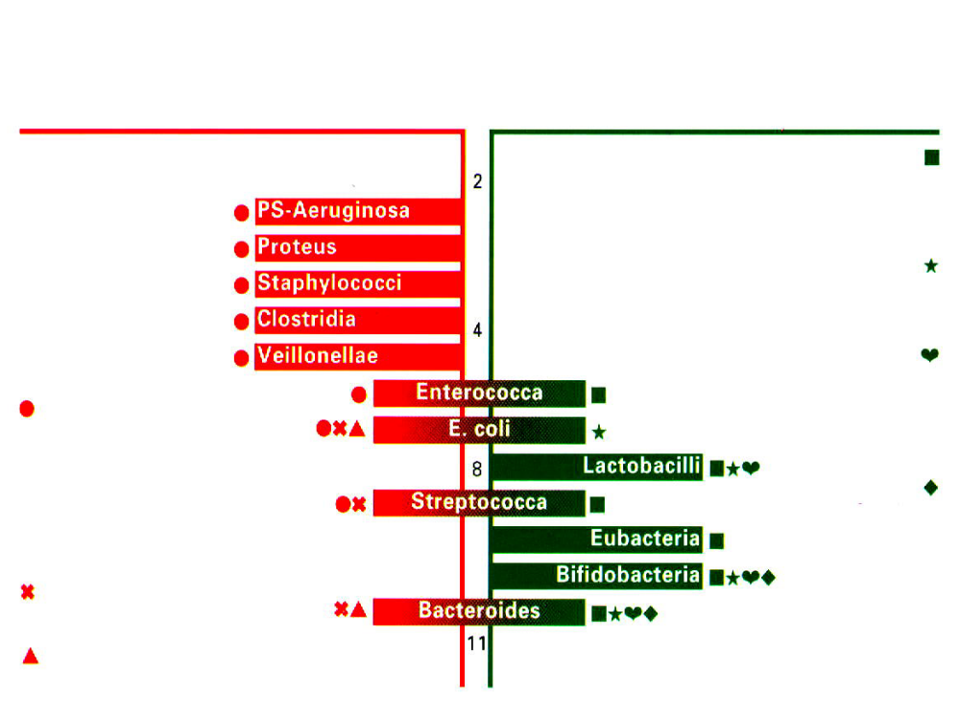
Probiotikum, prebiotikum
HASZNOS ÉS KÁROS MIKROORGANIZMUSOK A BÉLBEN
Káros hatások
Gyógyító hatások
A külső, károsító baktériumok
növekedésének gátlása
Az immunfunkció erősítése
A tápanyag emésztés segítése
Hasmenés, székrekedés
szervkárosítás
Vitaminszintézis
Karcinogenesis
Putrifikáció
Szám/g széklet,10-s log.skála

Slide 13
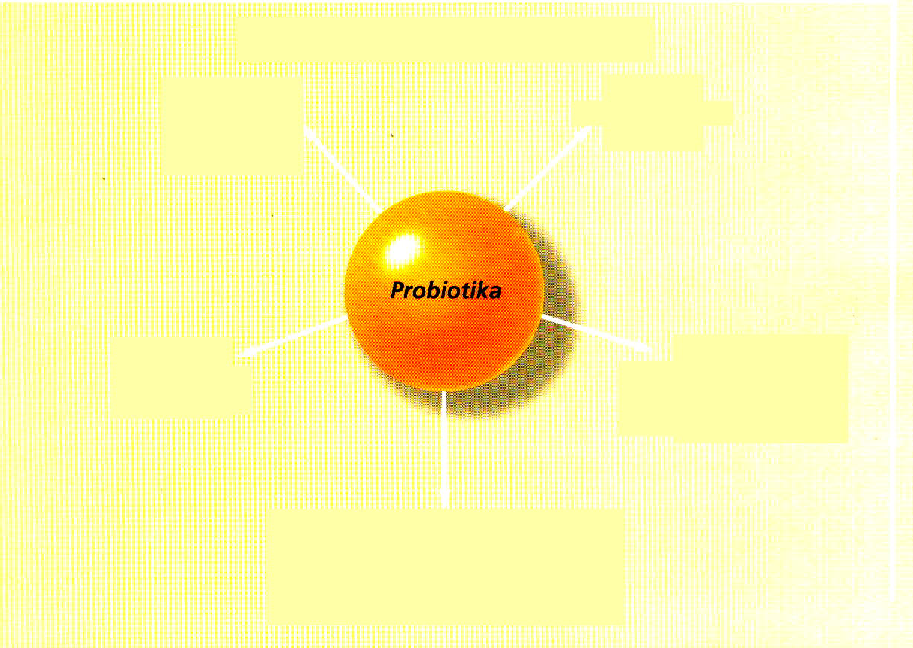
A PROBIOTIKUMOK ELŐNYÖS TULAJDONSÁGAI
A patogén kórokozók növekedésének gátlása
Immunvédekezés
Immuntolerancia
IgA szint növelése
Védelem a
hasmenés,
dysbacteriosis
ellen
Az újszülöttkori
”bifidus flóra”
kialakítása
Az ételallergia megelőzése és
gyógyítása, szignál transdukció

Slide 14
COLONIC FOOD: PREBIOTIKUMOK,PROBIOTIKUMOK
ROSTOK ÉS MIKROORGANIZMUSOK A BÉLBEN
Immunszisztéma
Fermentáció
Antitest
Cytokin
SCFA
Vízfelszívódás
Szisztémás hatások
Fehérje, szénhidrát,
Zsíranyagcsere
Lokális hatások
Proliferáció,
differenciálódás
Ásványi anyag,
vitamin
felszívódás

Slide 15
A PROBIOTIKUMOK ANTIALLERGIÁS VONATKOZÁSAI
Antigén
IgA
Antigénlebontás
Antigénfelvétel
Probiotikus
hatás
Phagocytosis
Antiallergiás
reakció
Bél
Permeabilitás
IgE
Eo.
Mastocyta
Th1 / Th2
IFNγ- /IL-4
Proinflammatorikus
cytokinek (TNFα- stb.)
Patogén kórokozók elhárítása
Mikroflóra

Slide 16
Pro- és prebiotikum adás
Primer immundefektusban
a bélflóra védelme érdekében, az immunállapot megerősítése céljából mind a pro-, mind a prebiotikum pótlás indokolt!

Slide 17
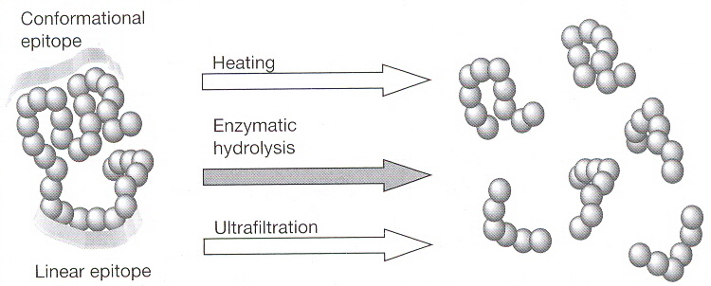
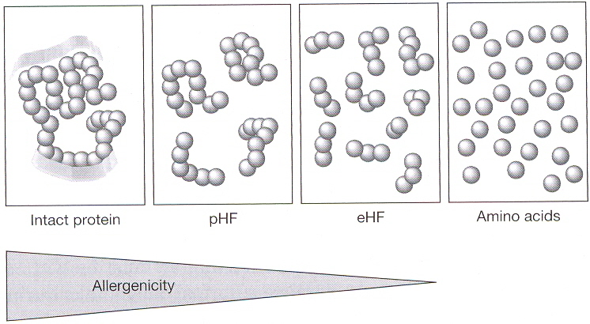
A fehérje allergenitás csökkentésének módszerei
Hőhatás, kémiai hydrolízis, ultrafiltráció
A gyártási folyamat hatására képződő molekula nagyságok

Slide 18
A hidrolizált csecsemőtápszerek osztályozása
Allergén
Csökkentés
Nativ
fehérje
pHF
< 100
eHF
< 1000
aminosav
EU, SCF,
ESPGHAN
Nincs allergiás hajlam
Prevenciós
indikáció
terápia
terápia,
preventió
AAP
EAACI
EU, SCF és ESPGHAN állásfoglalás
PRIMER IMMUNDEFEKTUS
PRIOMER IMMUNDEFEKTUS

Slide 19
Fehérjemennyiség és minőség
Mennyiség a tápláltsági állapottól és a csatlakozó betegségtől függ
Malnutritióban 2-3 g/kg
Minőség korai csecsemőkorban szoptatás által biztosított
A szoptatás kivitelezhetetlensége esetén pH.

Slide 20
AZ ω-6/ω-3 LCPUFA SZEREPE AZ A GYULLADÁS SZABÁLYOZÁSBAN
Linolensav arachidonsav eicosapentaensav alfa-linolensav
ω-6 PUFA ω-3 PUFA
membrán
phospholipidek
Arachidonsav/
eicosapentaensav
Prostaglandin prostacyclin tromboxan leukotrien
Gyulladásos vasculáris thrombosis bronchospasmus
cytokinek reakció bronchospasmus chemotaxis

Slide 21
Zsírok mennyisége és minősége
Primer immundefektusban
Tápláltsági állapottól és betegségtől függ
Telítetlen zsírsavak
Omega 6/omega 3 zsírsav arány (megközelíti az 1-t)

Slide 22
Szénhidrátok mennyisége és minősége
Megegyezik a korosztályéval
Malabsorptio esetén exkluzió, vagy enzimpótlás
Malnutritioban maltodextrin
Rostbevitel: napi 0,5g/kg , ill. 5g+év

Slide 23
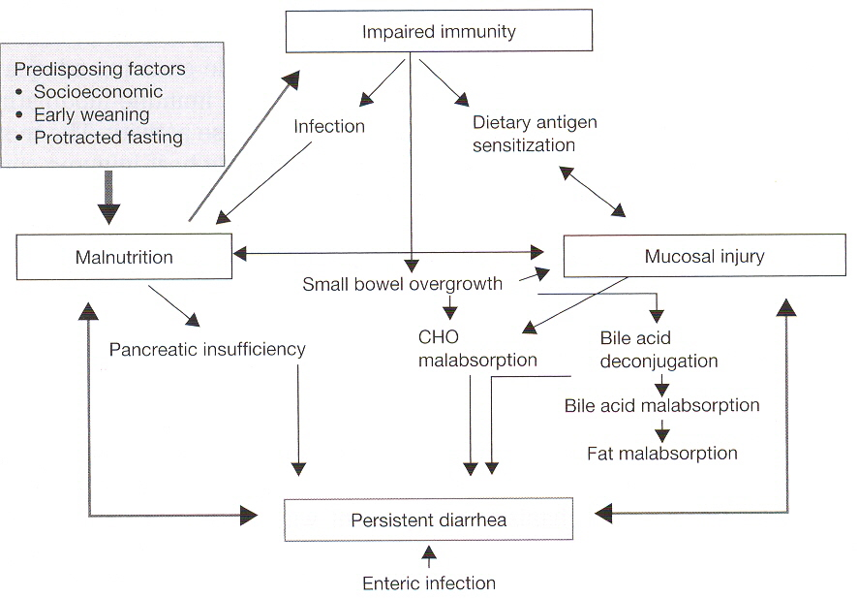
A patogenesis és a krónikus, perzisztáló diarrhoea összefonódása

Slide 24
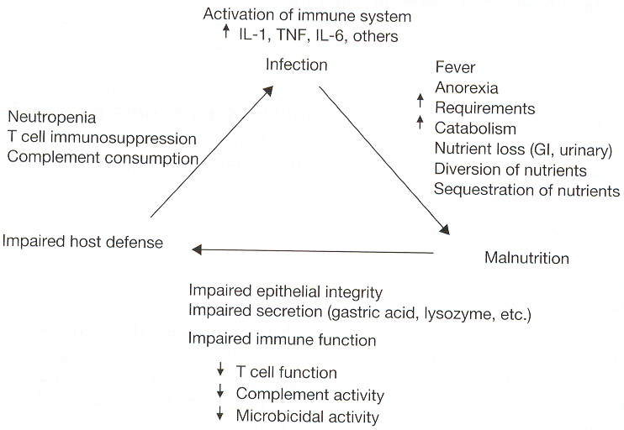
Az infekció, malnutrició immundiszfunkció circulus vitiosusa

Slide 25
Lefolyás
AKUT
SUBAKUT
KRÓNIKUS
PERZISZTÁLÓ

Slide 26
A leggyakoribb szubakut, krónikus és perzisztáló gastrointestinális kórképek
Bélfertőzések: E. Coli, Giardia l. Cryptosporodiasis, Mycobacterium avium, Microsporodium Isospora belli
Immunhiány:
primer: bakteriális felülfertőződés
szekunder (HIV) ”
Kóros Immunválasz:
  Coeliakia
  Allergiás enteropathia
  Autoimmun enteropathia
Veleszületett enzim és strukturális defektusok

Slide 27
Egyszerű, szénhidrát felszívódási zavarok
betegség | kezdet | tünet | kiváltó | diagnosztika | kezelés
Lactashiány | születés | tartós | lactos | kilégzési teszt, vékonybélbiopszia | elvonás, enzim
Hypolactasia | születés | tartós | lactos | ” | ”
Sucras, iso-maltashiány | Kb. 3 hó | tartós | Sucros, keményítő | ” | elvonás
GLUT2 hiány | születés | tartós | Szénhidr. | Májvizsgálat, vékonybélbiopszia | nincs
SGLT1 hiány | születés | tartós | Glucos, galactos | kilégzési teszt, vékonybélbiopszia | fructos
Fructos mal-absorptio | Kb. 5-6 hó | vissza-térő | sok fructos | kilégzési teszt, vékonybélbiopszia | Fructos elvonás

Slide 28
Összetett malabszorpciók : zsír, szénhidrát, fehérje, mikro-, és makroelemek
Coeliakia (gluten kivonása)
Mucoviscidosis (kalória, enzimpótlás, infekció kezelés)
Autoimmun bélbetegségek (gyógyszeres)
Allergiás enteropathiák (allergén megvonás, sze. gyógyszer)
Anatómiai dysfunkciók (elemi diéta)

Slide 29
Szomatikus állapot javítása
Az életkornak megfelelő kalória biztosítása
Betegség, alultápláltság esetén + 50% kalória juttatás
Módok:
per os
részleges és teljes szondatáplálás

Slide 30
A nukleotidok szerepe
Biológiai hatások
  Az immunrendszer szabályozói
  A bélfejlődés és érés támogatása
  A károsodott bélnyálkahártya regenerációja
  A bélbaktériumok funkciójának befolyásolása

Slide 31
TÁPANYAG JELLEGŰ ÉTRENDI ANTIOXIDÁNS FORRÁSOK
NÖVÉNY | KOMPONENS
Zöld és fekete tea | Polifenolok, katechinek
Kávé | Fenolsavak
Vörösbor | Fenolsavak, flavonoidok, rezveratol
Rozmaring, zsálya | Rozmaringsav, egyéb polifenolok
Citrusfélék | Bioflavonok, kalkonok, naringenin
Hagyma | Kvercetin
Olívaolaj | Polifenolok
Zöldségek | Kvercetin, kaempferol, apigenin
Bogyós gyümölcsök | miricetin
Szójabab | Izoflavonok, fenolsavak

Slide 32
ANTIOXIDÁNS TÁPANYAG FORRÁSOK, VITAMINOK
E-vitamin | Növényi olajok, olajos magvak, búzacsíra, zöldségek, gyümölcsök, marhahús, baromfi, hal
C-vitamin | Gyümölcsök, (citrusfélék, szamóca, csipkebogyó), zöldségek, (leveles zöldségek), paradicsom, savanyított káposzta
Karotinoidok | Béta-karotin: sárga és narancssárga zöldségek, és gyümölcsök, sötétzöld zöldségek, alfa-karotin: sárgarépa, likopin: paradicsom, lutein, zeataxin: leveles zöldségek, béta-kriptoxantin: citrusfélék
A-vitamin | Csirke-, marha-, sertés és libamáj, májkészítmények, zsíros sajtok, tojássárgája, tejszín

Slide 33
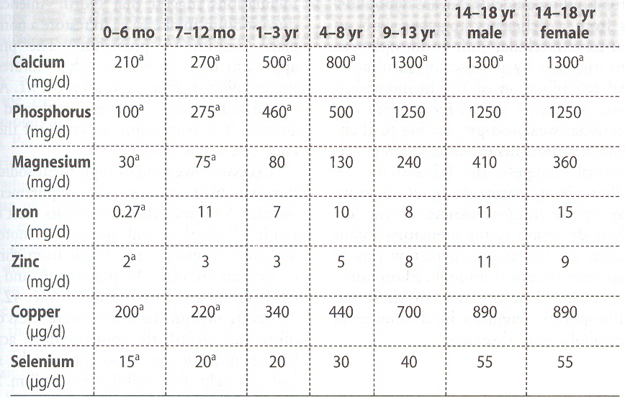
Makro és mikroelem bevitel

Slide 34
Aminosavak
Étrendi kiegészítés:
Arginin
Glutamin
Cystein
Taurin, carnitin?

Slide 35
Életvitel
Prevenció
Tápláltsági állapot, diéta, étrendi kiegészítők?
Orvosi kezelés
Gondozás, követés
Pszichológia (betegségtudat)
Szociális (anyagi teher)‏
Közösségi-társadalmi beilleszkedés (szülő munkahelye stb.)‏

Slide 36


